Slide 1

Gestion informatisée des rencontres par équipes
Version 2
2.1.8

Slide 2
Pourquoi un nouveau Girpe ?
V1 | V2
Technologie confidentielle et obsolète | Technologie open source (React) largement utilisée dans le monde
Un développeur bénévole | Un développeur salarié avec une évolution à terme vers une communauté de développeurs
Maintenance plus assurée (arrêt d’activité bénévole) | Pilotage et réalisation de la maintenance sous l’égide de la FFTT
Mono plateforme (Windows) | Multi-plateformes (Windows, MacOs dans un premier temps)
Pas d’évolution du logiciel | Evolutif (ex : dématérialisation, à terme, de toutes les opérations)
Non conforme au standard de sécurité de l’Agence Nationale de Sécurité Informatique | Conforme au standard de sécurité (accès aux seuls licenciés, double authentification)

Slide 3
Quels ont les principales différences actuelles ?
V2
Encore du temps nécessaire pour fiabiliser le logiciel (V1 plusieurs années de mise au point, V2 seulement quelques mois)
Toutes les fonctionnalités actuelles V1 ne sont pas implémentées dans la V2
Quelques changements d’habitude
Fonctionnalité | V1 | V2
Rencontre hors Spid | Oui | Non
Mode plateau | Oui | Non
Tout type de feuille de rencontre | Oui | Non (seulement 2,3, 4, 6 et PRO)
Paramétrage | Oui (Spid et Girpe) | Oui (Tout est dans Spid )

Slide 4




Principe générale de fonctionnement
Téléchargement initial
Remontée des résultats
Lecture et écriture en continu (si connexion)
Girpe s’adapte aux paramètres définis dans Spid (format de la feuille de rencontre, score acquis, nb de points vic/def/forfait, nb manche …)
Rencontre-AAAAMMJJ.json

Slide 5
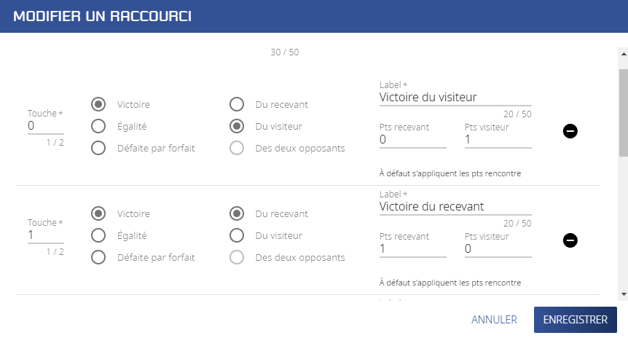
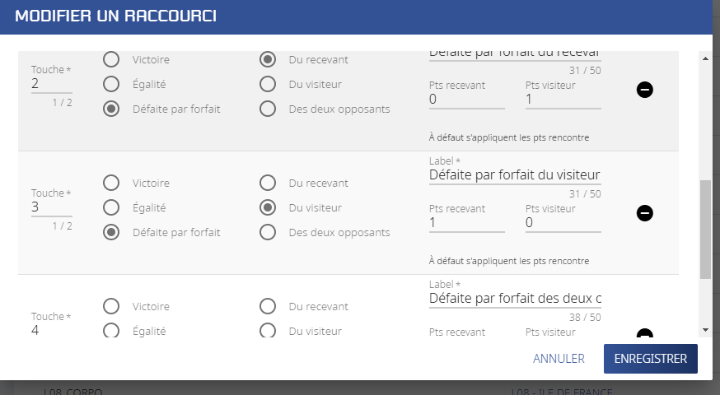
Paramétrer Spid
Voir formation Spid module sportif – championnat par équipes
Spécificités : Pour les touches de raccourci mettre dans l’ordre
Point victoire visiteur Touche 0
Point victoire recevant Touche 1
Point forfait visiteur Touche 2
Point forfait recevant Touche 3
Point forfait des deux

Slide 6
Usage V1 et V2
Questions fréquentes
Question | Réponse
Je veux faire de la double commande V1-V2 mais je n’ai qu’un PC ? | J’installe la V1 et la V2 sur mon PC et je peux passer d’une application à l’autre en gérant les mêmes rencontres
Je veux faire de la double commande V1-V2 mais je n’ai qu’un Mac ? | Vous pouvez utiliser la V2 sur Mac. Mais il vous faut obligatoire un PC pour la V1 ou utiliser un émulateur Windows sur le Mac pour faire fonctionner la V1
J’ai une machine Linux, une tablette Ios, un téléphone Androïd puis-je utiliser la V2 ? | Non pas dans cette version initiale. Mais de nouveaux systèmes d’exploitation seront ajoutés au fur et à mesure des évolutions
Puis-je gérer une rencontre avec la V1 et une autre ou la même avec la V2 ? | Oui
La V2 nécessite t’elle l’obligation d’être connecté à Internet sur le lieu de compétition ? | Non la gestion est la même qu’avec la V1. Mais on peut être également connecté à Internet pendant la compétition si on le souhaite. En V2 il y a alors une sauvegarde continue en ligne de mon environnement. En cas de crash PC (ou Mac) je peux reprendre sur un autre PC (ou Mac)
Si ma rencontre n’est pas définie dans Spid est-ce que je peux la gérer dans la V2 ? | Non
J’ai préparé ma rencontre en amont, dans la V2. Sur le lieu de compétition, un joueur est détecté sans licence (car il l’a prise après ma préparation). Si je n’ai pas de connexion comment fais-je ? Et si j’ai une connexion ? | Je saisie les données du joueur à l’aide des justificatifs qu’il me donne si pas de connexion. Si il y a une connexion, je peux soit saisir les données soit refaire l’ensemble du processus de préparation.
Jusqu’à quand pourra t-on utiliser la V1 ? | Tant qu’elle fonctionne et tant que la FFTT autorise son usage

Slide 7
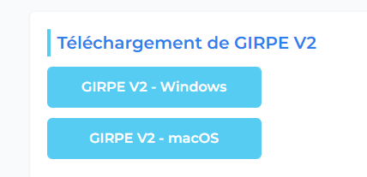

Installer le logiciel
Windows-MacOs
https://www.fftt.com/deploiements/girpe-v2/
Détail de la procédure d’installation Windows ou MacOs : Documentation utilisateur

Slide 8

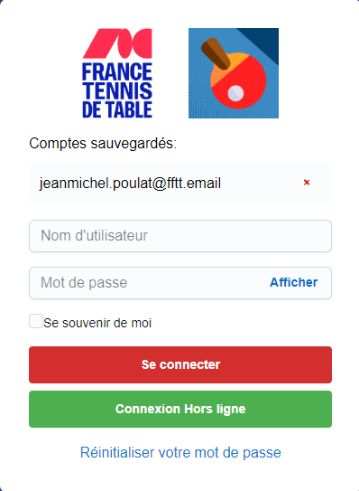
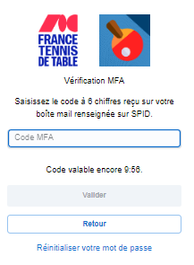
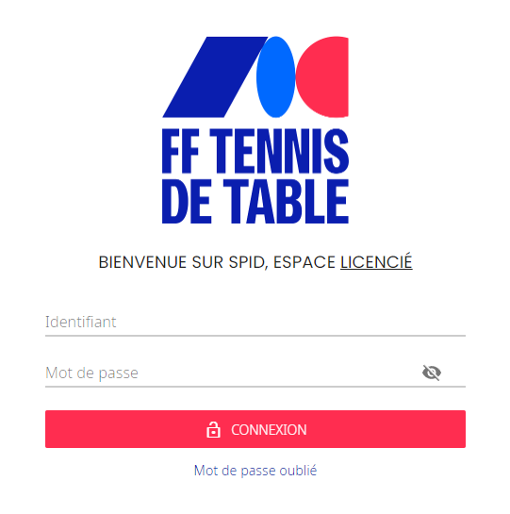
Commencer
Se connecter ou récupérer des rencontres déjà préparées
Code de connexion reçu sur son adresse mail personnelle enregistrée dans Spid
Identifiant/mot de passe personnels Spid
Pour récupérer hors ligne un fichier déjà préparé

Slide 9
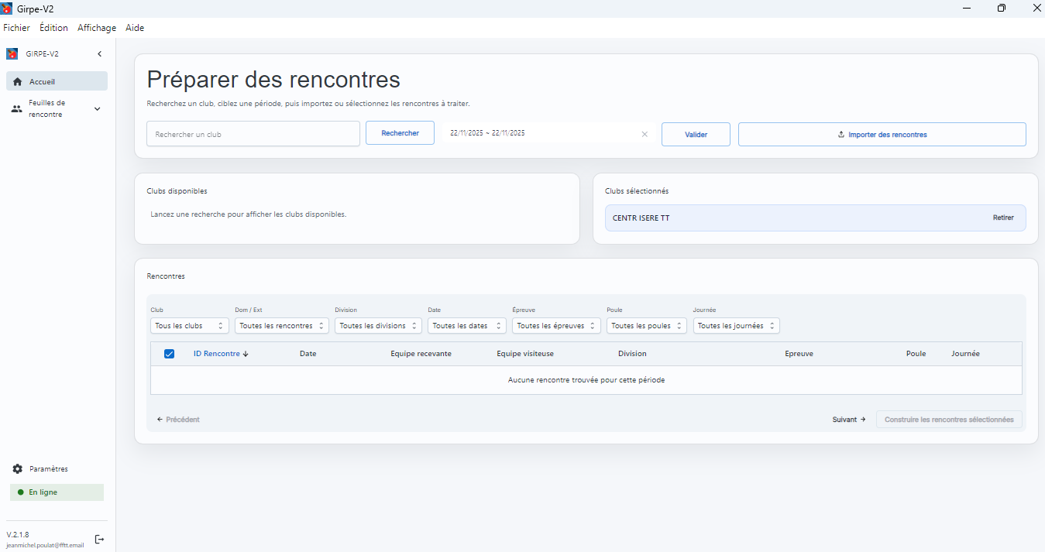
Récupérer une ou plusieurs rencontres
Sélection club
Rencontre(s) déjà initiée(s)
Plage de dates des rencontres
Préfiltre
Filtres
Liste des rencontres à sélectionner
Enregistrer les rencontres sélectionnées
Déconnexion

Slide 10



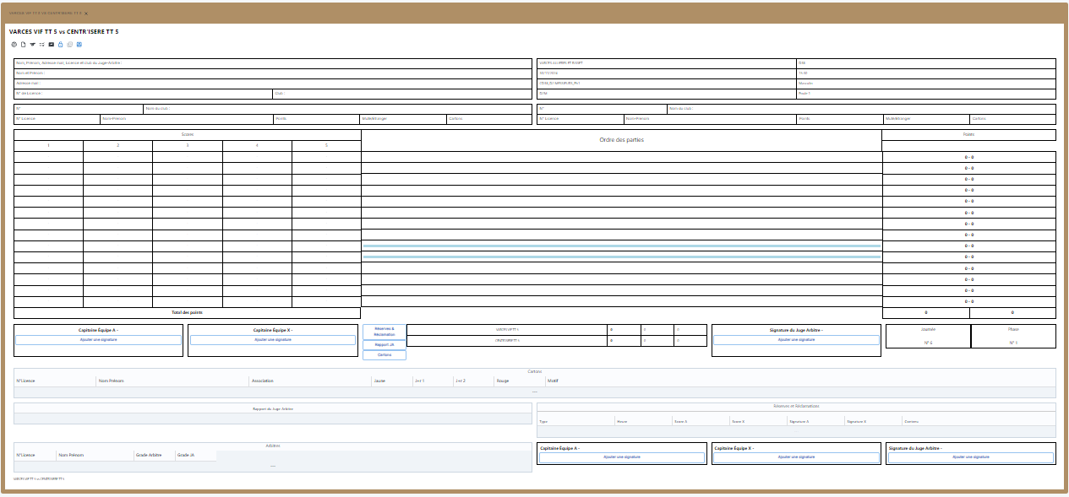
Gérer une ou plusieurs rencontres
Inverser A-X
Arbitrer
Bloquer
Remonter feuille dans Spid
Réinitialiser une feuille
Débloquer une feuille (si droit Spid)
Barre d’icônes
Recto feuille
Onglets rencontres
Editer Pdf
Composer équipes
Diffuser
Verso feuille

Slide 11

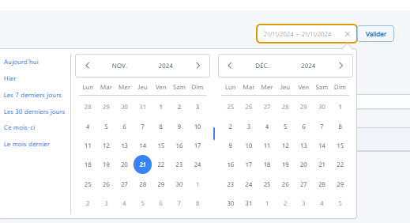

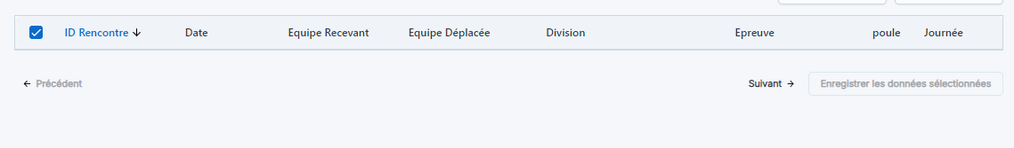
Modifier la liste des rencontres à gérer
Supprimer une ou plusieurs rencontres de la liste : Fermer le ou les onglets
Ajouter une ou plusieurs rencontres
Sélectionner l’ensemble des équipes souhaitées (y compris celles sélectionnées initialement)

Slide 12
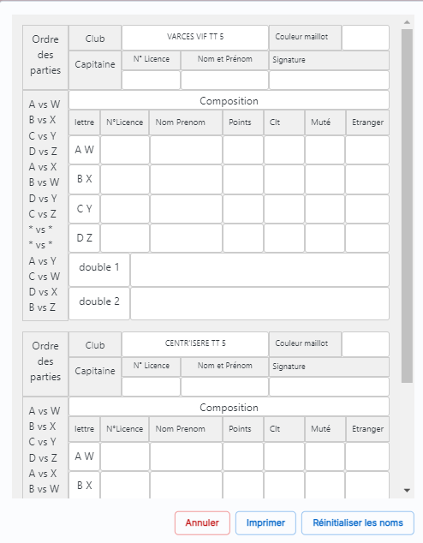

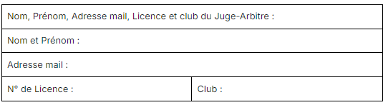
Tirer au sort et composer équipes
Composer équipe
Inverser équipes après tirage au sort si nécessaire
Compléter cartouche JA
Saisir N° licence
A saisir si non connecté
Saisir E-mail

Slide 13
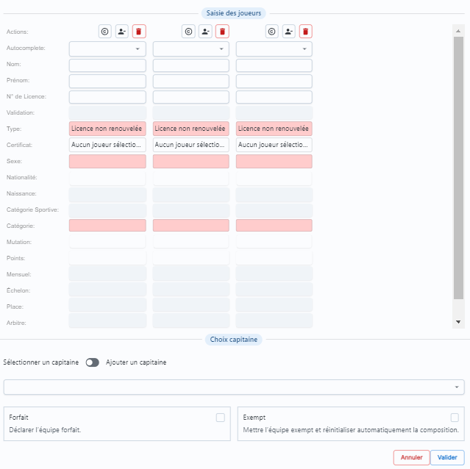
Saisir les équipes
Obligatoire
Choisir le capitaine
N° licence ou 3 premières lettres nom ou prénom
Indiquer un joueur absent
Supprimer un joueur
Signalement
Indication automatique si équipe exempte – Rien à faire de manuel

Slide 14

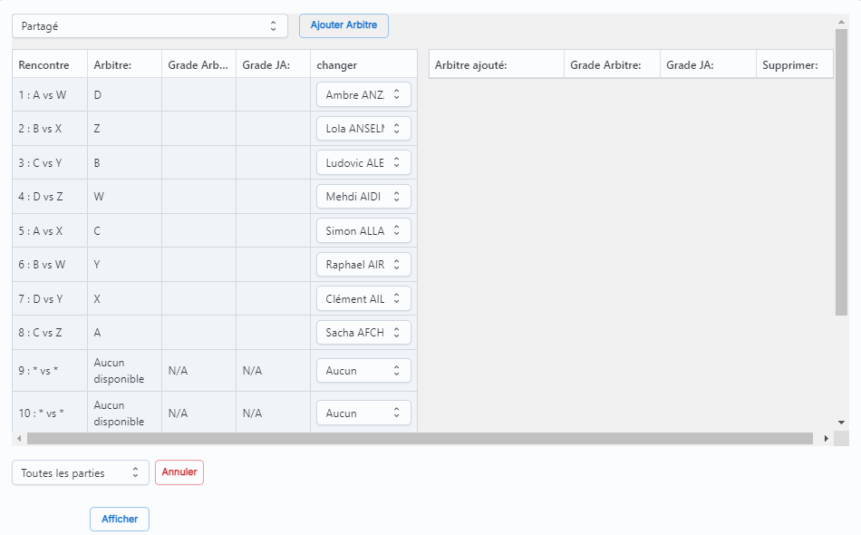
Affecter les arbitres et imprimer les fiches de partie

Slide 15
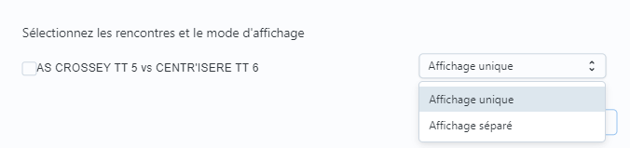
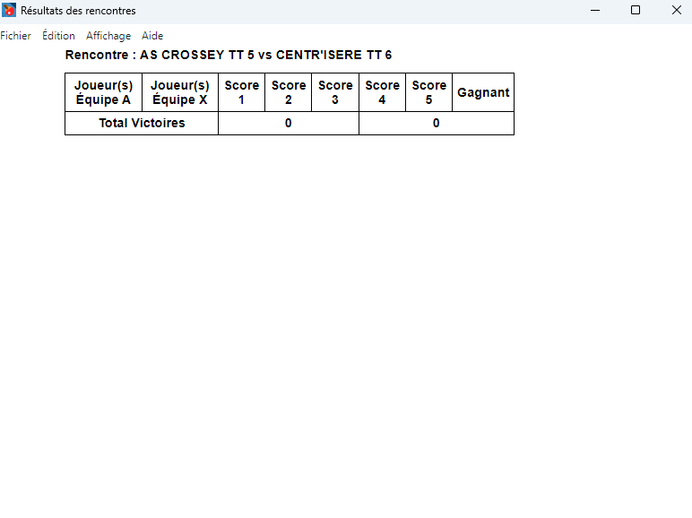
Diffuser sur écran secondaire (optionnel)
Sélectionner
Diffuser

Slide 16
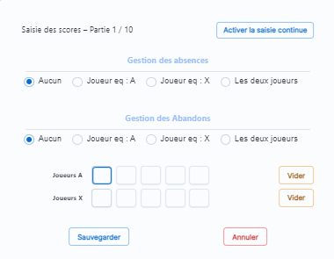
Saisir les scores de la partie
Pour activer la saisie des parties les unes après
les autres en continu
Saisir le score et faire « entrée » pour passer d’un score à l’autre

Slide 17
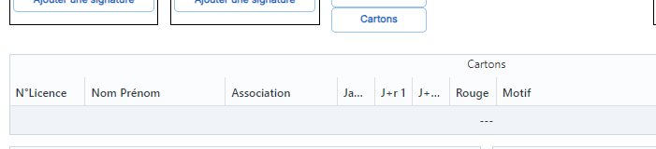
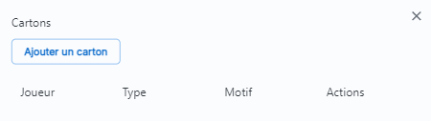
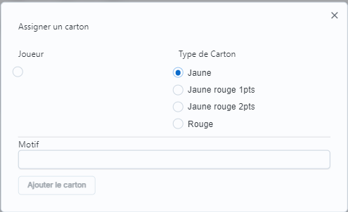
Signaler les cartons
1 - Par les arbitres sur la feuille de partie
2 – Par le JA

Slide 18

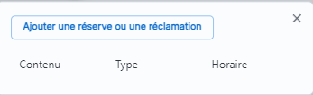
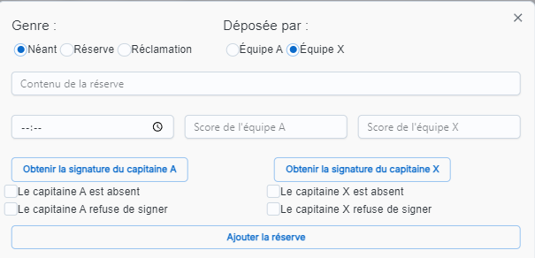
Inscrire des réserves ou des réclamations
1 - Par un des capitaines

Slide 19
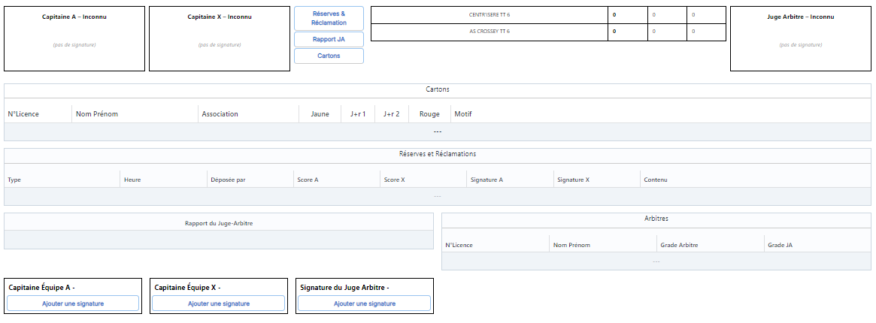

Finaliser la rencontre
1 - Par les capitaines
2 – Par le JA
Signer le verso pour signer automatiquement le recto ci-dessus
Bloquer la feuille – Imprimer la feuille (optionnel) – Remonter les résultats vers Spid (une ou plusieurs rencontres)

Slide 20
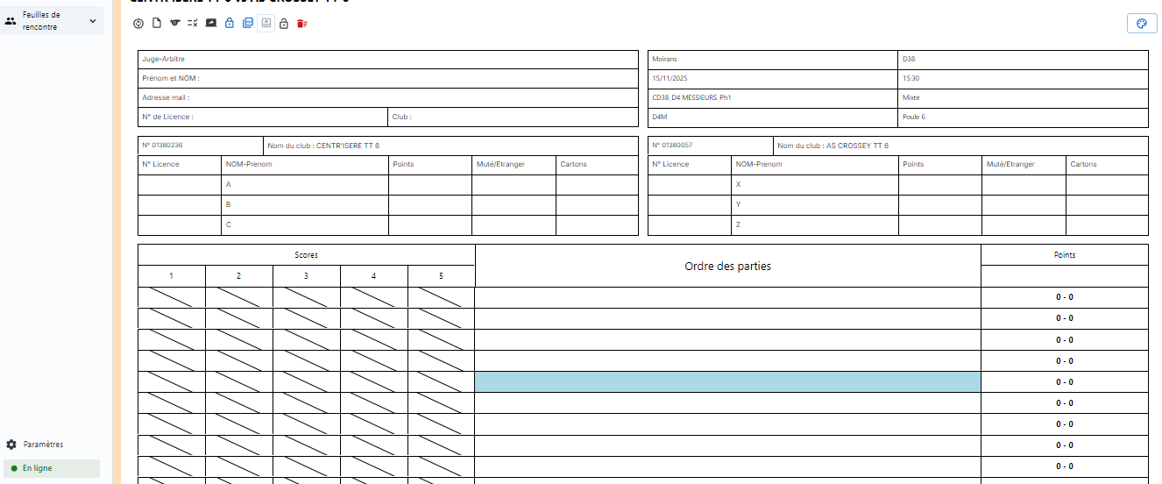
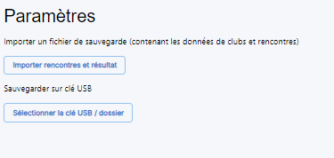
Utiliser des fonctions annexes
Réinitialiser une feuille de rencontre
Changer la couleur des onglets
En mode déconnecté, récupérer des rencontres sauvegardées
En mode déconnecté, sauvegarder en temps réel les rencontres

Slide 21
girpev2@fftt.email

